Slide 1
Formation Qualiroutes
Module 3
Revêtements en béton
François Timmermans
Version 12-10-19

Slide 2
Introduction - Quizz
Lequel de ces postulats est vrai ?
Une route en béton ne doit jamais être armée
Une route en béton doit toujours être pourvue d’armatures longitudinales
Une route en béton doit toujours être pourvue d’armatures transversales
Une route en béton doit toujours être pourvue d’armatures longitudinales et transversales
Aucune de ces réponses n'est correcte
Notes:
Tout est faux donc aucune de ces réponses n’est correcte. Il existe des revêtements en béton armé et des revêtements en béton non armé.

Slide 3
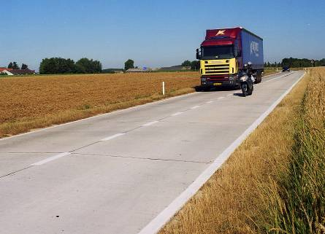
Introduction - Quizz
Lequel de ces postulats est vrai ?
Les joints dans les dalles sont sciés sur toute la hauteur de la dalle
Les joints sont des joints de dilatation
Pour chaque type de joint, il y a des spécifications différentes suivant Qualiroutes
Les joints doivent toujours être scellés
Les joints font tous l’objet de postes spéciaux dans le CPN du Qualiroutes
Febelcem
Notes:
Faux.
Faux
Vrai
Faux. Seuls les réseaux I e II doivent être scellés
Faux. Pas tous les joints

Slide 4



Supports de référence
http://qc.spw.wallonie.be
http://www.brrc.be/fr/publications

Slide 5
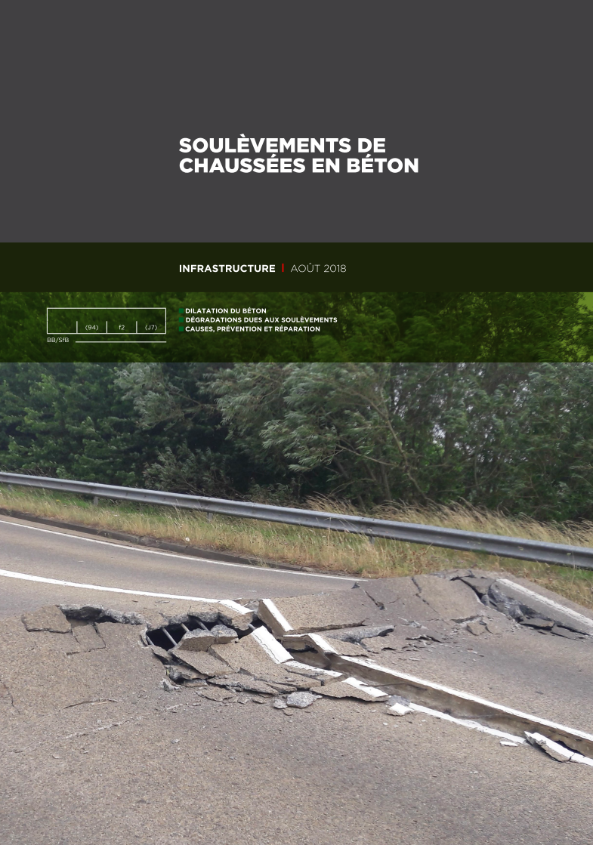


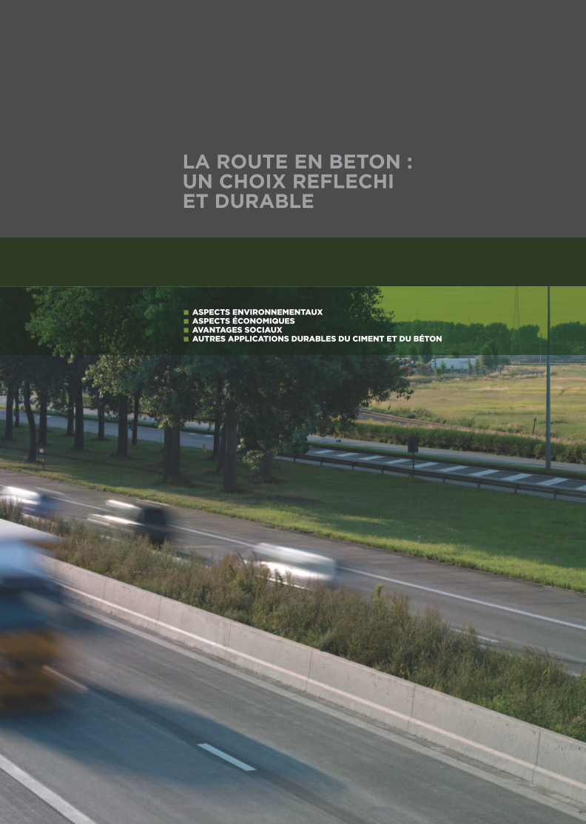

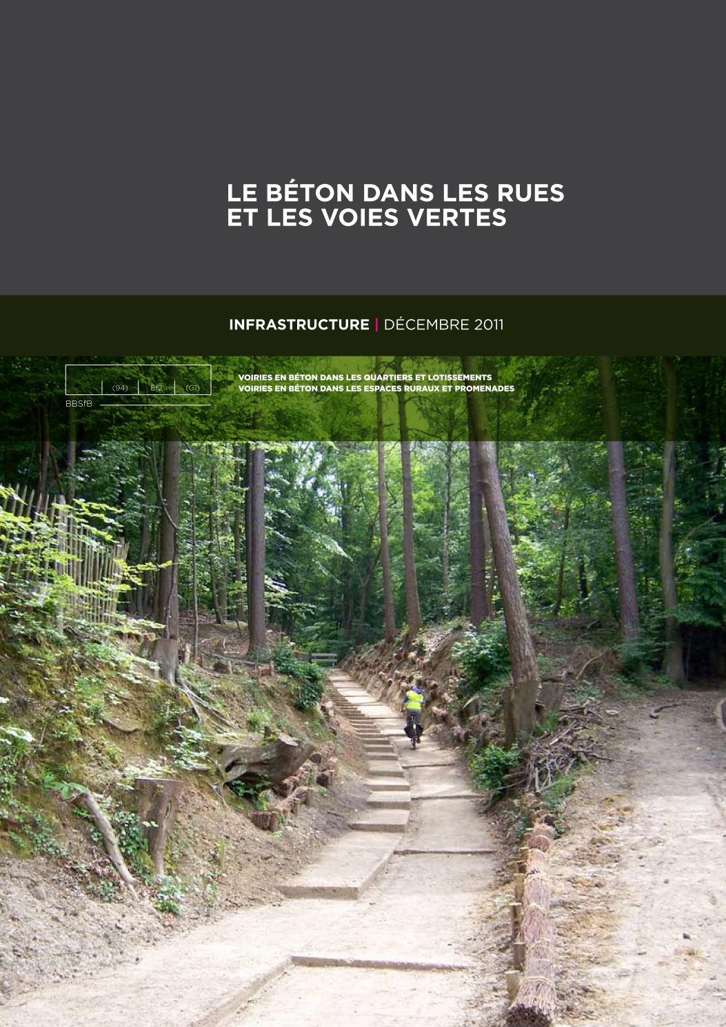

Supports de référence
https://www.febelcem.be/fr/publications/dossiers-ciment-2008/

Slide 6
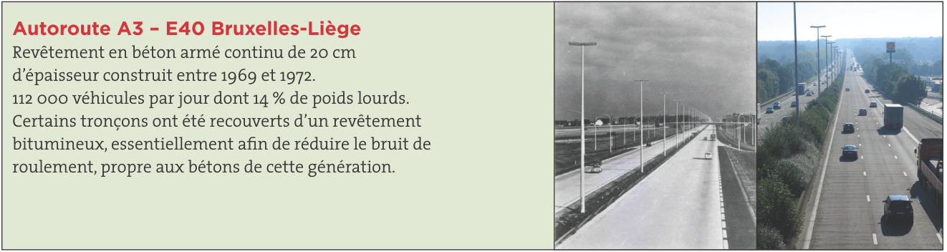
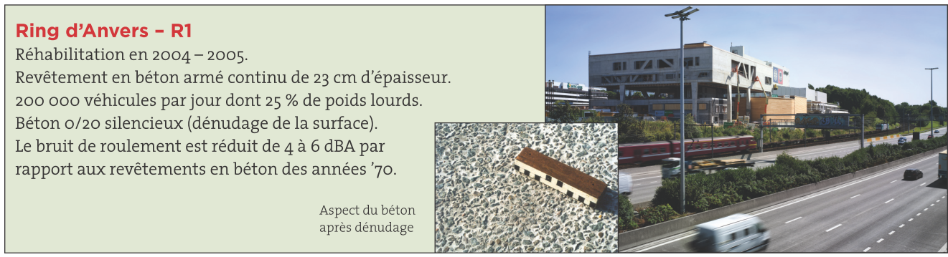
Route en béton - Exemples
1971 : E40 Bruxelles – Liège
1971-72 : E42 Autoroute de Wallonie
‘80 – ’90 : E429 Bruxelles-Tournai
2004-2005 : R1 Ring Anvers
Febelcem – route en béton

Slide 7
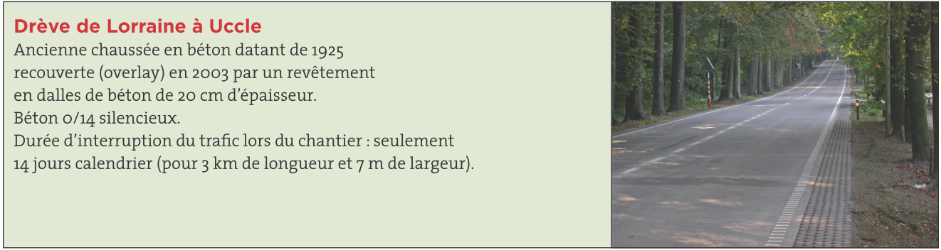
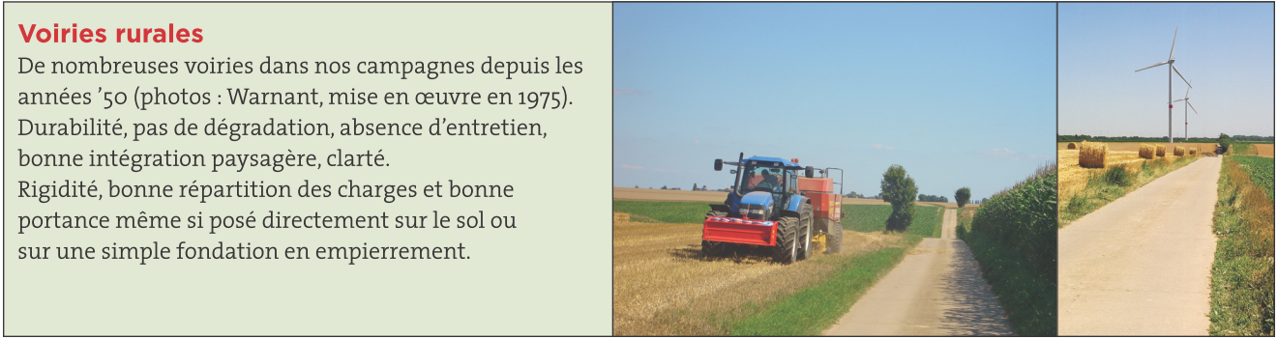
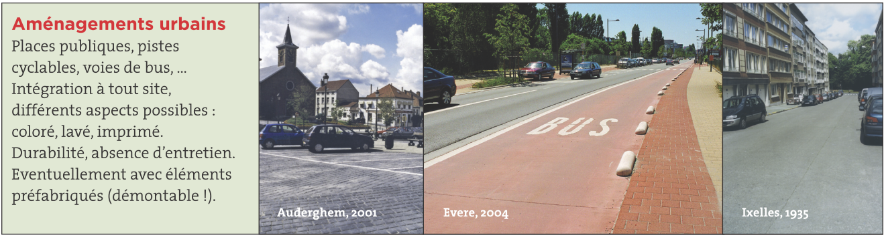
Route en béton - Exemples
Febelcem – route en béton

Slide 8
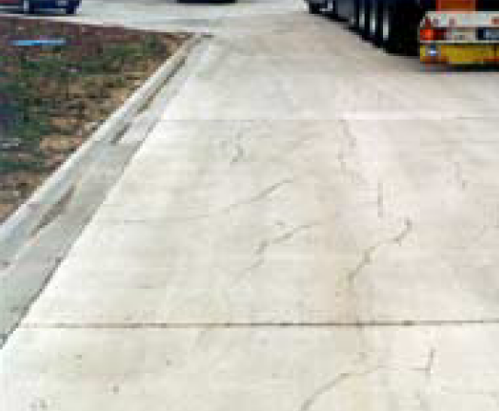
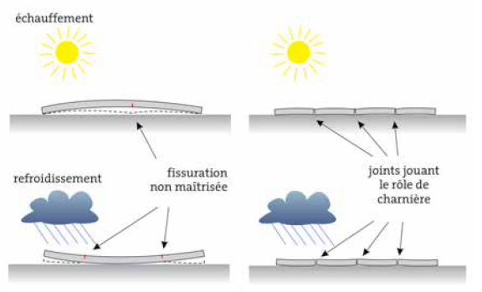
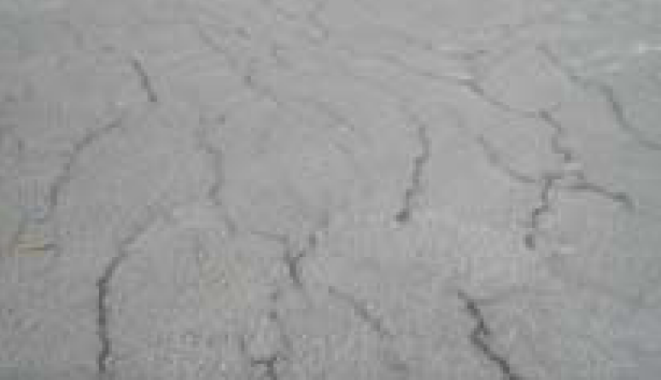


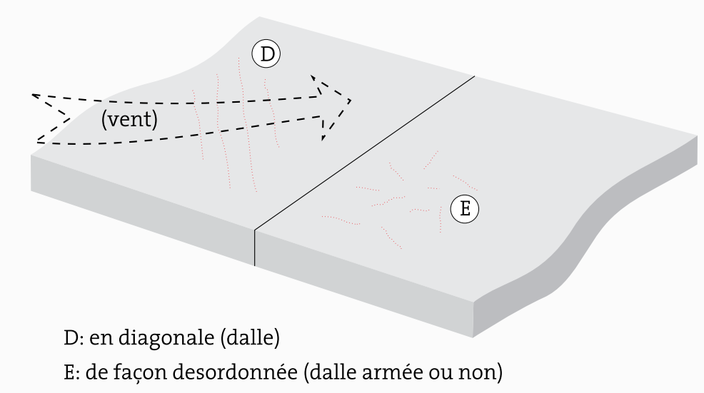
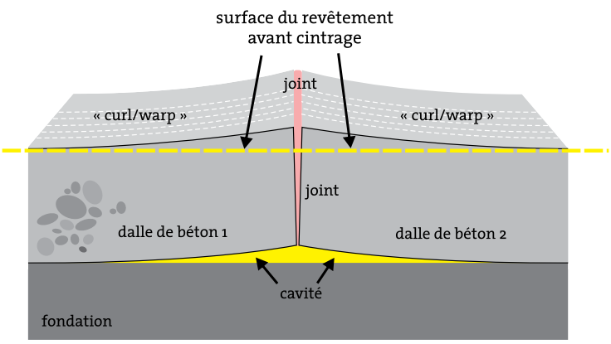

Route en béton - Sollicitations
Contraintes sur béton frais
Contraintes thermiques sur béton durci
Source : Febelcem
Notes:
Le curling se produit sous l’influence d’un gradient de température en raison d’une différence de température au-dessus et en dessous de la dalle qui varie pendant la journée et la nuit. Dans un sol intérieur, cela peut venir d’une différence du taux d’humidité. La surface se dessèche plus vite (retrait dessication).

Slide 9
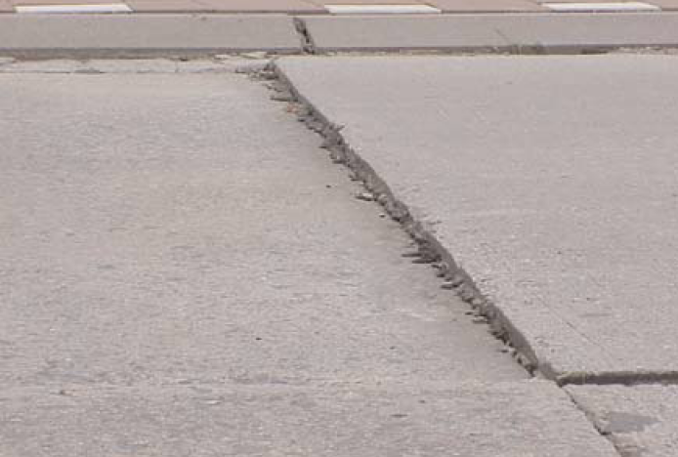
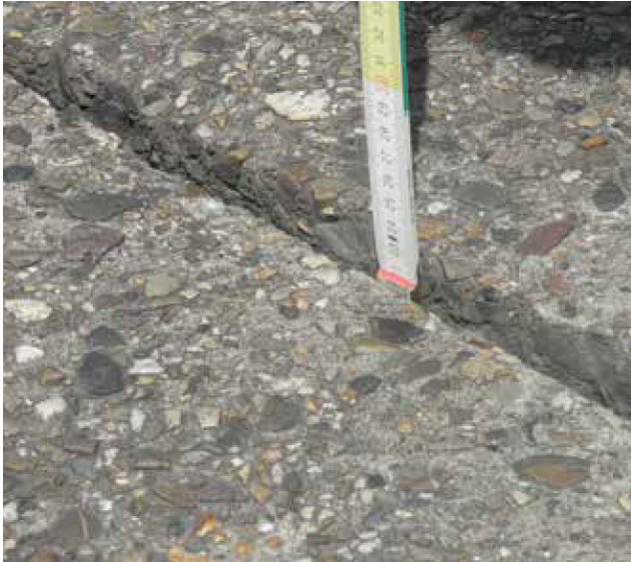
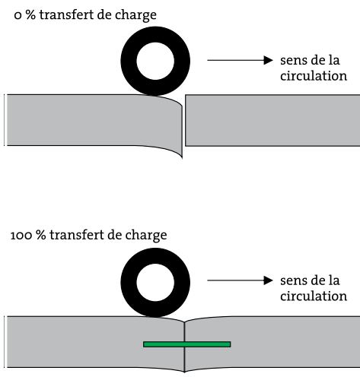
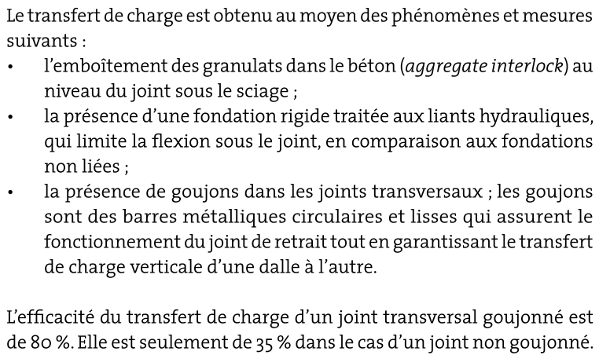
Route en béton - Sollicitations
Contraintes liées au trafic
CRR R 78/06
Febelcem
Febelcem

Slide 10
Prescription d’un revêtement en béton
G. 1.1
Prescription d’un revêtement en béton
Définition du réseau
I ou II ou IIIa,b
Définit les performances du béton mis en œuvre
(R’c, Abs, gel, …)
B. 1.
Revêtement continu
Prescription d’un revêtement avec armatures afin de maîtriser et contrôler la fissuration (BAC)
Revêtement discontinu
Prescription d’un revêtement en dalles de béton et directives à donner concernant les joints
Le revêtement
est non armé et comporte des joints transversaux
non
oui
G. 1.1.2.
G. 1.1.3.

Slide 11
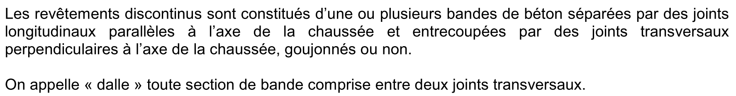
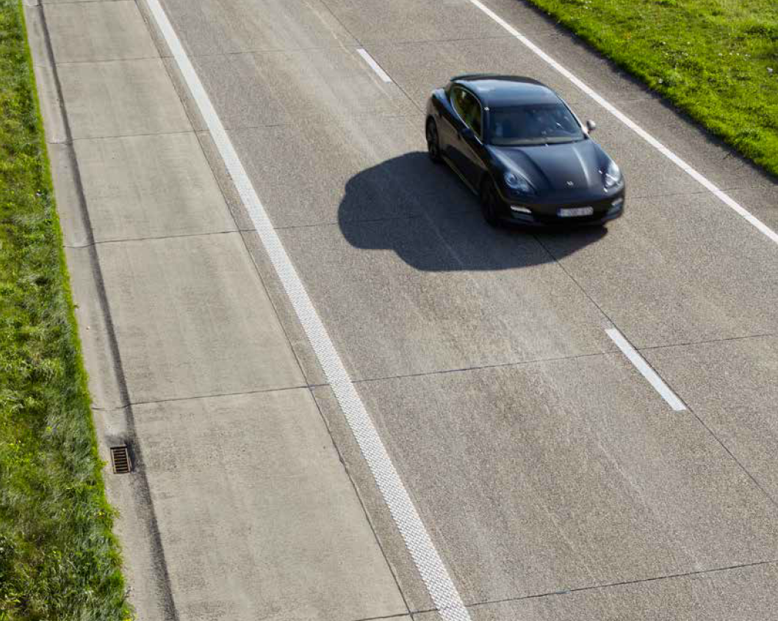
revêtement en dalle de béton
(revêtements discontinus)
G. 1.1.3.
G. 1.1.3.1. Définition
Plusieurs dalles de béton entrecoupées par des joints transversaux perpendiculaires à l’axe de la chaussée
Une ou plusieurs bandes de béton séparées par un joint longitudinal
Febelcem I 9

Slide 12
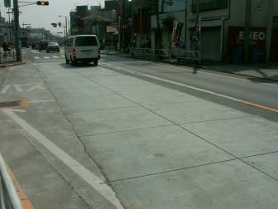
revêtement en dalle de béton
(revêtements discontinus)
G. 1.1.3.
Dimensions des dalles
  Longueur des dalles :
    L ≤ 5 m si épaisseur ≥ 0,20 m
    L ≤ 4 m si épaisseur < 0,20 m
    1 ≤ L/l ≤ 1,5 → Superficie des dalles limitée à 20 - 25 m²
  Largeur : l ≤ 4,50 m
  Pente transversale ≥ 2,5%
  Epaisseur minimale :
    Réseau I : 0,23 m
    Réseau II : 0,20 m
    Réseau IIIa : 0,18 m
    Réseau IIIb : 0,16 m
Règles de bonne pratique : L ≤ 25 x épaisseur
Le filet d’eau peut éventuellement être bétonné simultanément à la voie de circulation
Febelcem
Poste au CPN : G1210,1220,1230 – Payé par m²

Slide 13
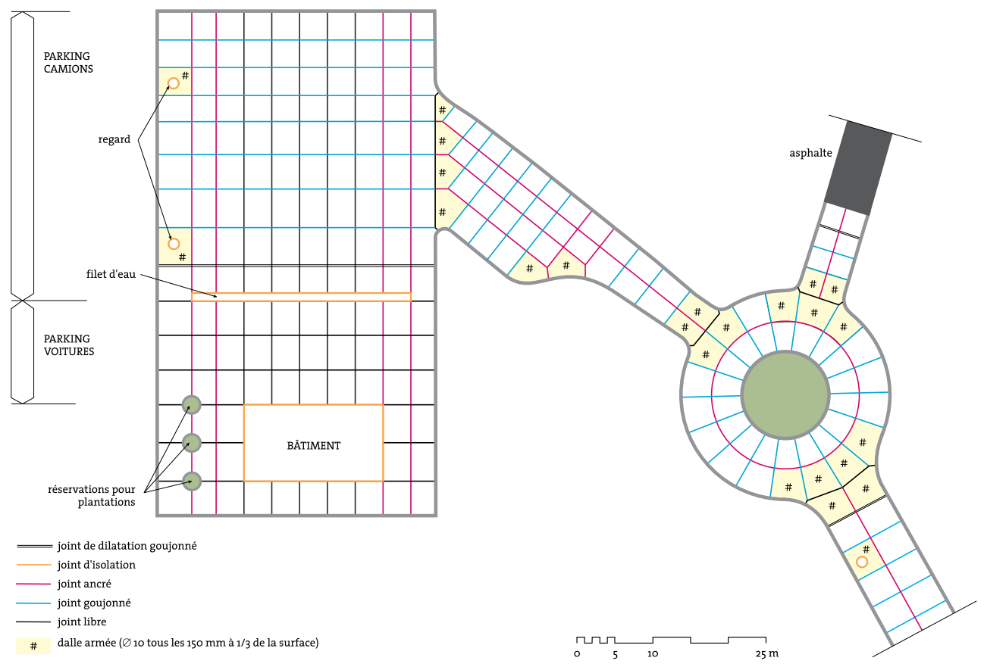
revêtement en dalle de béton
(revêtements discontinus)
Un plan de sciage des joints doit être réalisé à l’avance.
Febelcem I 9

Slide 14
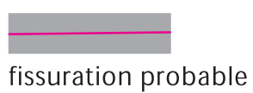
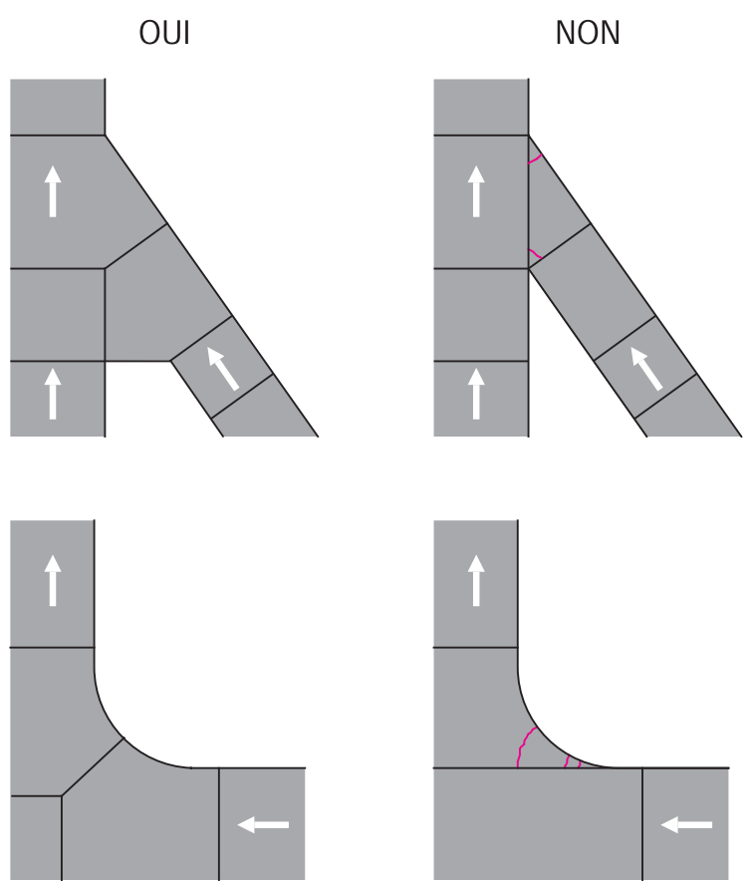
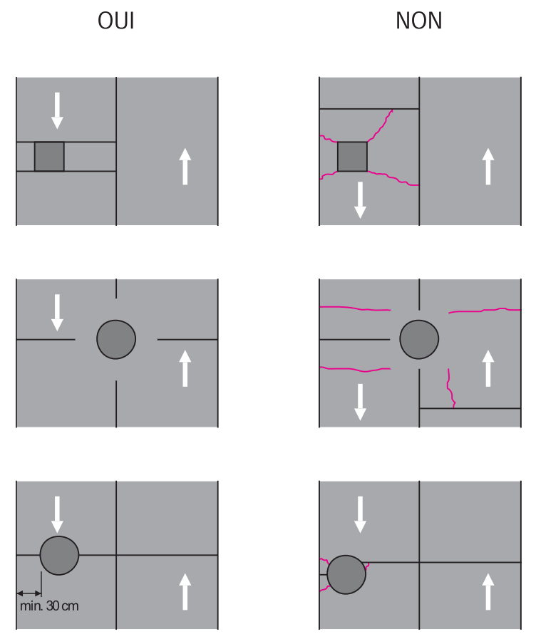
revêtement en dalle de béton
(revêtements discontinus)
Disposition des joints :
Dans le cas d’un raccordement de 2 ou plusieurs routes, ou d’obstacles ronds, il importe d’éviter tout angle aigu ou toute échancrure formant un angle dans le revêtement en béton.
CRR R 75/05
CRR R 75/05
Pas d’angle aigu entre joints!
Points singuliers : non isolés a milieu de la dalle, prévoir joints supplémentaires dans le prolongement des bords

Slide 15
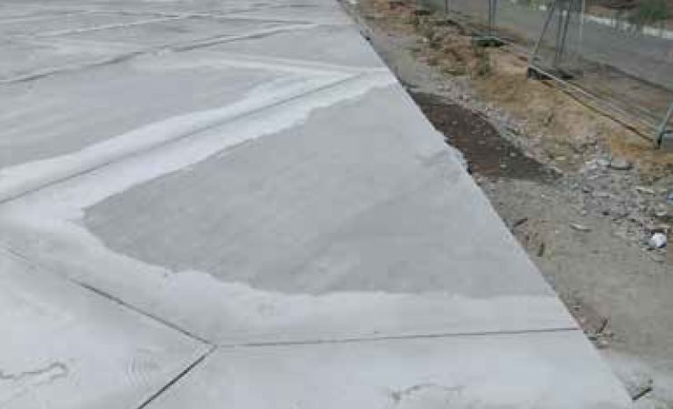
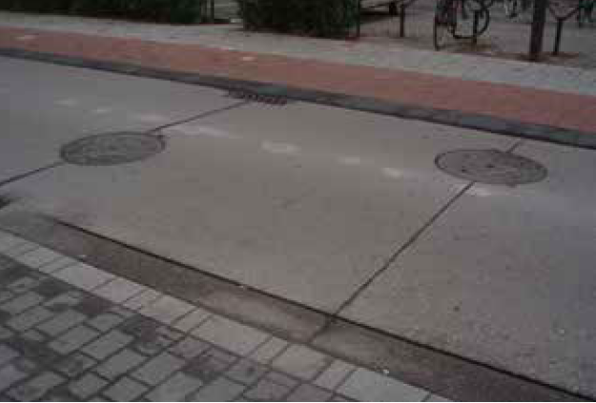
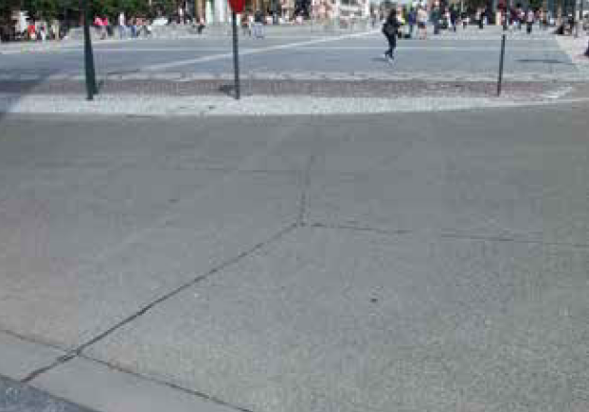
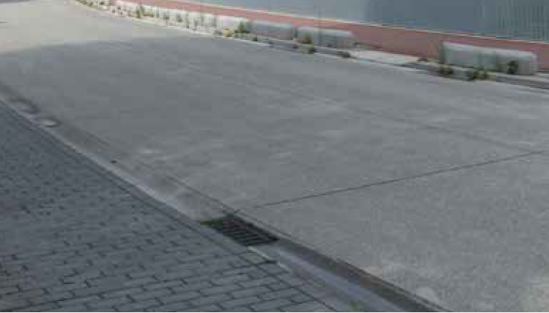
revêtement en dalle de béton
(revêtements discontinus)
Pas d’angle aigu entre joints! Si ce n’est pas possible, prévoir un treillis en partie supérieure
Febelcem I 9
Points singuliers non isolés a milieu de la dalle

Slide 16
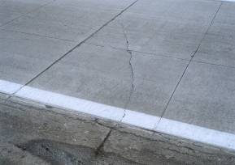
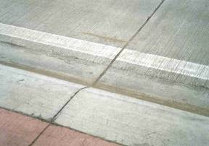
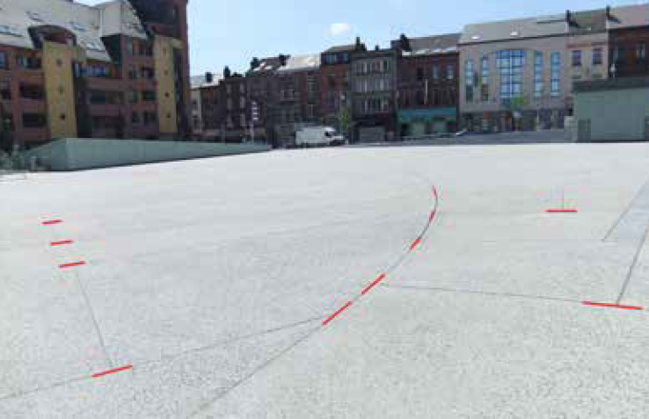
revêtement en dalle de béton
(revêtements discontinus)
Les joints :
Fissure par sympathie
Tenir compte des joints existants pour éviter des fissures par sympathie !
Solutions
Febelcem I 9
Nouveau béton
Vieux béton
Febelcem
Place de la Digue à Charleroi
Faire correspondre les joints
Joints d’isolation
Febelcem I 9

Slide 17
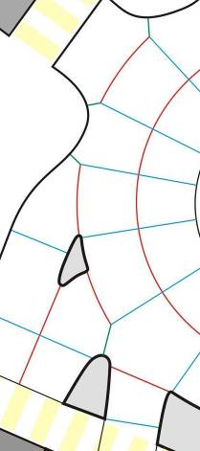
revêtement en dalle de béton
(revêtements discontinus)
G. 1.2.4.3.
  ⊗
  ⊗
: dalle de géométrie complexe
Si dalle de géométrie complexe (carrefours, rond-point,…) -> prévoir un ferraillage localisé :
  armature posée dans le tiers supérieur de la dalle et doit être discontinue au droit des joints
  barres de 10 mm de diamètre disposées tous les 15 cm dans les 2 sens avec un enrobage min. de 40 mm
  ⊗
  ⊗
  ⊗
Febelcem
Poste au CPN existe : G1292 au kg
Notes:
Dans le tiers supérieur n’a pas d’intérêt structural mais bien pour le retrait.
Si intérêt structural, il faut également en placer en partie inférieure.

Slide 18
Béton armé continu – BAC
(revêtement continu)
G. 1.1.2.
G. 1.1.2.1. Définition
Revêtements en béton caractérisés par l’absence de joints transversaux sur la totalité de la largeur. Il y a éventuellement des joints transversaux de construction.
Avantage : minimiser au maximum les problèmes que peuvent susciter les joints transversaux.
Prescription :
Largeur : l ≤ 4,50 m
Pente transversale ≥ 2,5%
Epaisseur minimale :
  Réseau I : 0,23 m
  Réseau II et III : 0,20 m
Le filet d’eau peut éventuellement être bétonné simultanément à la voie de circulation
Poste au CPN : G1110,1120,1130 – Payé par m²

Slide 19
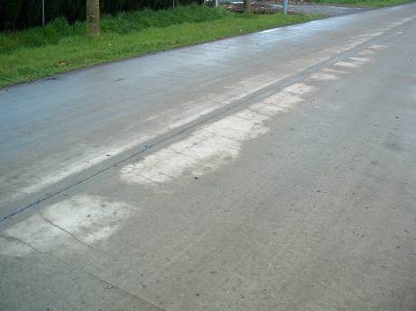
Béton armé continu – BAC
(revêtement continu)
Le but à atteindre est d’obtenir un grand nombre de fissures suffisamment fines pour limiter la pénétration d’eau et garantir un bon transfert des charges au droit des fissures – Ouverture des fissures limitée à 0,3 mm
Un revêtement en béton armé continu est un revêtement avec de nombreuses fissures
Comment ?
Placer une armature longitudinale dont la section est calculée pour maîtriser la fissuration et la répartir de façon homogène.

Slide 20
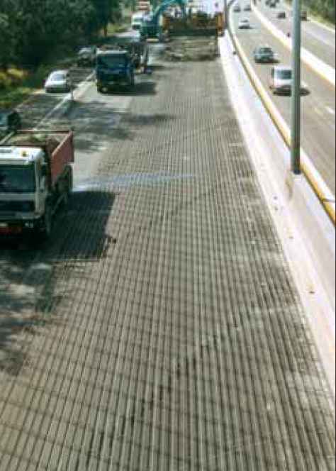
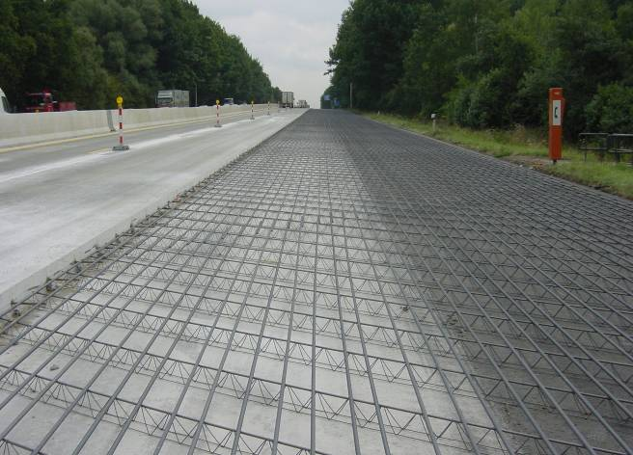
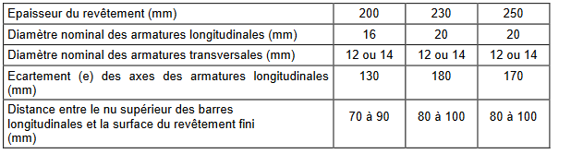
Béton armé continu – BAC
(revêtement continu)
Barre d’ancrage
Armature transversale
CRR
Armature longitudinale
G. 1.2.4.1.2.

Slide 21
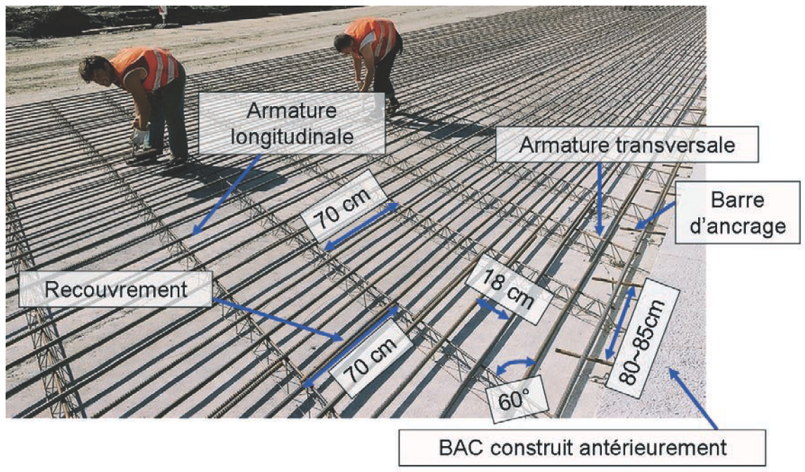
Béton armé continu – BAC
(revêtement continu)
G. 1.2.4.1.
Exemple pour un revêtement d’épaisseur de 230 mm :
Febelcem 39
Ferraillage compris dans le prix des postes revêtements !
(sauf barres d’ancrage)

Slide 22
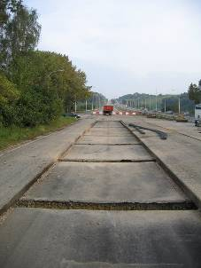
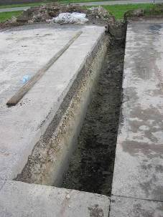
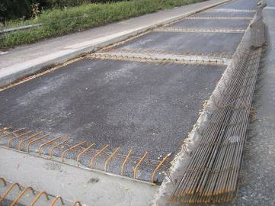
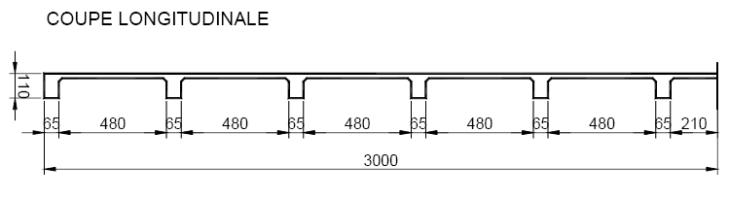
Béton armé continu – BAC
(revêtement continu)
G. 1.2.4.2.
Dispositif d’extrémité – culée d’ancrage
Poste spécial au CPN : G1181 – Payé par m de largeur
Notes:
Le mouvement aux extrémités du BAC est empêché par une culée d’ancrage, constituée de plusieurs voiles en béton (par l’effet de la friction et de la cohésion du sol sur les voiles)

Slide 23
Joints
G. 1.2.7.
Vidéos : Les chaussées en béton
Joints transversaux
  Joints de retrait
  Joints de construction
  Joints de dilatation
Joints longitudinaux
  Joints de flexion
  Joints de construction
Phase I - 1ère journée de bétonnage
Phase I - 2ème journée de bétonnage
Phase II - 1ère journée de bétonnage
Phase II - 2ème journée de bétonnage

Slide 24
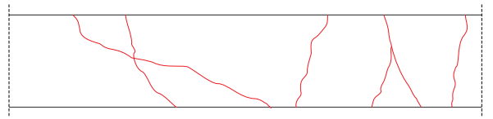
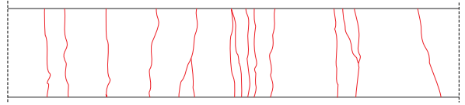
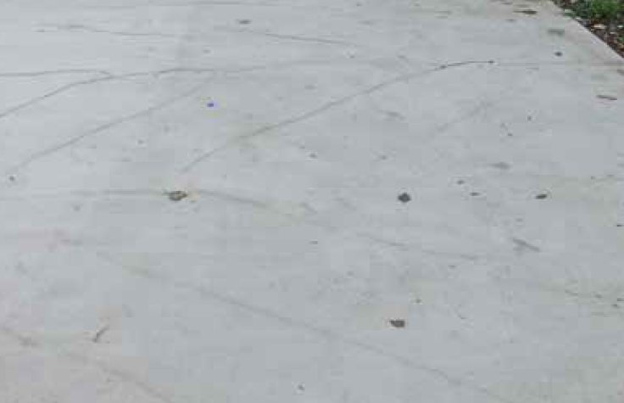
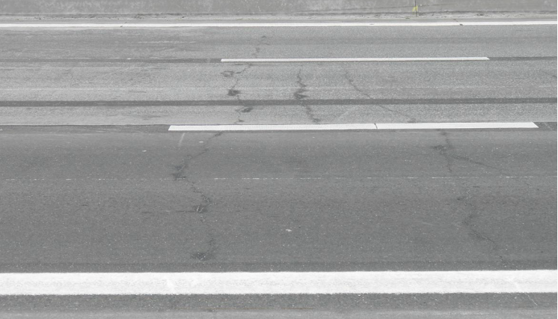
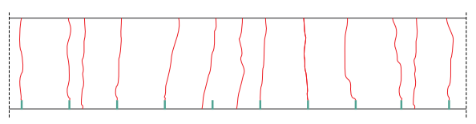
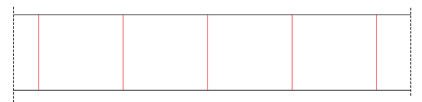
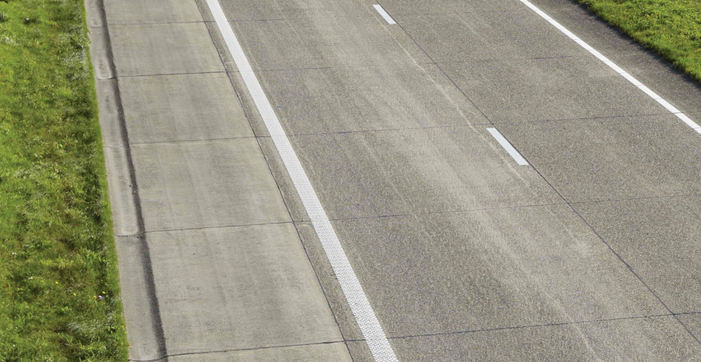
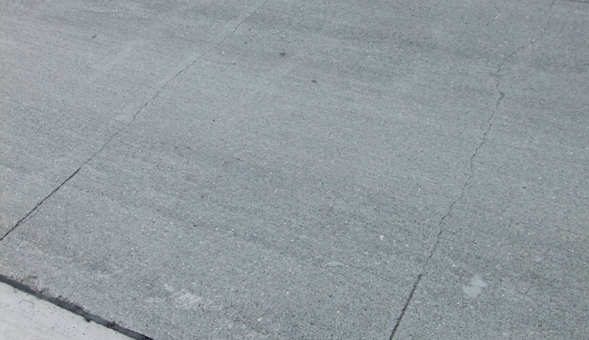
Joints transversaux
G. 1.2.7.1.
Revêtements discontinus
Joint de retrait
Revêtements BAC
Febelcem I 9
Febelcem I 11
40cm
120cm
Febelcem I 11
Febelcem I 9
Profondeur 4cm – non scellées

Slide 25


Joints transversaux
G. 1.2.7.1.2.
Joint de retrait
Amorce de fissuration
3
/
E
max. 4
E
Compris dans le prix des postes revêtements !
Notes:
Photos pour un réseau III vu qu’il n’y a pas de goujons (exemple Ravel)

Slide 26


Joints transversaux
G. 1.2.7.1.
CRR R 88/14
  Renforcement du joint transversal par des goujons
Eviter le pompage au droit du joint et la mise en marche d’escalier
Transfert des charges
Febelcem I 9

Slide 27

Joints transversaux
G. 1.2.7.1.
Pour les réseaux I et II, les joints transversaux sont goujonnés et scellés.
Pour le réseau III, les joints transversaux ne sont pas goujonnés, peuvent être scellés
Gorge de scellement
Amorce de fissuration
Goujon
G. 1.2.7.3.
  Mouvements horizontaux doivent rester possibles : barres lisses
      Pas de goujon déformé ou mal coupé
      Diam. 25 mm en acier lisse BE 220 S
      Longueur : 600 mm
  Durabilité : protégés contre la corrosion
      Galvanisés
      Ou système à faire agréer
NBN EN 13877-3
CE 4
CRR R 75/05
Compris dans le prix des postes revêtements !
Notes:
Produits CCT Qualiroutes: Spécifications et certifications (Fichier PDF) à voir sur le site Qualiroutes

Slide 28


Joints transversaux
G. 1.2.7.3.
Pose des goujons sur berceaux métalliques préalablement au bétonnage
  Berceaux non déformés
  Ancrage des berceaux à la fondation ou à l’enrobé !!
  Fixation des goujons au berceau : soudé d’un côté et ligaturé de l’autre ou ligaturé des 2 côtés
Febelcem I 9

Slide 29




Joints transversaux
G. 1.2.7.3.
Insertion automatique des goujons dans le béton frais

Slide 30


Joints transversaux
G. 1.2.7.1.1.
Joint de construction
G. 1.2.7.1.1.
Figure G. 1.2.7.1.1.1.
Compris dans le prix des postes revêtements !

Slide 31

Joints transversaux
G. 1.2.7.1.3.
Joint de dilatation
Fourrure compressible 20
Gorge de scellement
Matière
compressible
Goujon
Capuchon
d’au moins 60
  Aggloméré de liège
  Mousse de polyéthylène HD (>55kg/m3)
  Polystyrène expansé
Matière compressible :
Dans la plupart des cas, les joints de dilatation ne sont pas nécessaires, sauf à l’approche d’ouvrages d’art adjacents ou d’autres types de revêtements, ou encore en cas de virages avec rayons de courbure réduits.
Febelcem I 9
Poste spécial au CPN : G1281 – Payé au m
Notes:
Jusqu’en 1970 approximativement, des joints de dilatation étaient réalisés entre chaque dalle de béton; la longueur des dalles était alors généralement comprise entre 8 et 15 m. Ils servaient en même temps de joints de retrait et de joints de flexion (Febelcem I 9)

Slide 32
Joints longitudinaux
G. 1.2.7.2.
Pour les réseaux I et II, les joints longitudinaux sont ancrés et scellés.
Pour le réseau III, les joints longitudinaux ne sont pas ancrés, peuvent être scellés
Avec barres d’ancrage :
  A mi-épaisseur du revêtement
  Parallèlement à la surface du revêtement
  Perpendiculairement au joint
  Entredistance de 1 m
  Distance entre barre d’ancrage et joint transversal = 500 mm
Barre d’ancrage ∅16
éventuelle
Gorge de scellement

Slide 33


Joints longitudinaux
G. 1.2.7.4.
Barres d’ancrage
  Dans les joints longitudinaux (de flexion ou de construction)
  But :
    Empêcher l’ouverture du joint (séparation des voies adjacentes) – Assurer la liaison de 2 bandes contiguës
      → Acier crénelé (à haute adhérence)
    Transfert des charges
Durabilité : protégées contre la corrosion
  CCT Qualiroutes : “non enduite”
  Certains pays : protégées dans la partie centrale par un coating
Febelcem I 9
Poste spécial au CPN – revêtement armé continu G1182 – Payé à la p
– revêtement discontinu G1284 – Payé à la p

Slide 34






Joints longitudinaux
G. 1.2.7.2.1.
Joint de construction
Febelcem I 9
Febelcem I 9
Poste spécial au CPN : G1510 – Payé au m

Slide 35




Joints longitudinaux
G. 1.2.7.2.2.
Joint de flexion
G. 1.2.7.2.2.
Febelcem I 9
Poste spécial au CPN : G1520 – Payé au m

Slide 36

Joints – scellement
G. 1.2.7.5.
Pour les réseaux I et II, les joints transversaux et longitudinaux sont scellés.
Pour le réseau III, les joints transversaux et longitudinaux ne sont pas scellés sauf pour raison esthétique.
Figure G. 1.2.7.5.1.
Compris dans le prix des postes revêtements !

Slide 37




Joints – scellement
G. 1.2.7.5.
Produits élastiques à base d’élastomères pistolés à froid
CRR R 88/14
Profilés préformés en caoutchouc synthétique

Slide 38




Joints – Remarque

Slide 39


Joints – Résumé
Joints transversaux de retrait – goujonnés ou non
Compris dans le prix des postes revêtements !
Joints transversaux de dilatation – goujonnés ou non
Poste spécial au CPN
Joints transversaux de construction – goujonnés ou non
Compris dans le prix des postes revêtements !
Joints longitudinaux de flexion – ancrés ou non
Poste(s) spécial(aux) au CPN
Joints longitudinaux de construction – ancrés ou non
Poste(s) spécial(aux) au CPN
Joints longitudinaux de construction – ancrés ou non
Poste(s) spécial(aux) au CPN
Febelcem 26

Slide 40


Joints – Exemples
Giratoire en dalles de béton
revêtement discontinu
Febelcem 26
Febelcem I 4

Slide 41



Joints – Exemples
Giratoire en béton armé continu
CRR R 75/05
Febelcem I 4
Febelcem I 4

Slide 42

Joints - Quizz
Soit le revêtement en béton armé continu repris sur la photo.
Quelle est l’affirmation correcte du phénomène observé?
Les dalles ont été réalisées de cette façon, c.-à-d. avec un décalage d’origine.
Un revêtement bitumineux aurait été préférable
Il n’existait pas de solution pour éviter ce phénomène
Il existait une solution pour éviter ce phénomène
Febelcem I 9
Notes:
Le décalage est sans doute dû au fait de la combinaison de contraintes thermiques (dilatation) et de contraintes liées au trafic (force tangentielle).
Joint de construction transversal
mal positionné : au droit d’une courbe!
+ Glissement car absence de barre d’ancrage dans le joint de construction. Or, dans un joint de construction en BAC, le goujon est remplacé par l’armature longitudinale et le joint n’est ni scié, ni scellé.
Joint longitudinal
Ouverture du joint longitudinal car absence de barre d’ancrage dans le joint de construction
Sans doute pas obligatoire car pour le réseau III, les joints longitudinaux ne sont pas ancrés, peuvent être scellés

Slide 43




Traitement de surface
G. 1.2.8.
NON
G. 1.2.8.
CRR R 75/05
CRR R 75/05
G. 1.2.8.1.
Brossage transversal immédiatement après mise en place et compactage du béton
Poste spécial au CPN : G1310 – Payé au m²
Notes:
Il fut un moment où le traitement de surface à l’hélicoptère était autorisé (même recommandé) sur les tabliers de pont. La recommandation était de ne passer qu’une fois pour avoir une surface bien plane sans trop polir. Le problème est que les lisseurs de dalle ont l’habitude de réaliser des dalles poli-miroir, ce qui n’est pas recommandé pour un tablier de pont! De ce fait, c’est interdit.

Slide 44



Traitement de surface
G. 1.2.8.2.
Dénudage du squelette pierreux
Pulvérisation d’un retardateur de prise sur le béton frais (après max. 15 min.)
Pose d’une feuille de plastique (juste après la pulvérisation et pour min. 24h)

Slide 45



Traitement de surface
G. 1.2.8.2.
Dénudage du squelette pierreux
Brossage du mortier en surface non durci
(possibilité d’utiliser également un jet d’eau sous pression)
Après brossage : produit de cure à poser
Poste spécial au CPN : G1320 – Payé au m²

Slide 46


Traitement de surface
G. 1.2.8.3.
Impression du béton
G. 1.2.8.3.
L’application d’une poudre colorante en surface n’est plus autorisée.
Les bétons doivent être colorés dans la masse.
Après impression : protection contre la dessication à poser (cure)
Poste spécial au CPN : G1330 – Payé au m²

Slide 47






Traitement de surface
G. 1.2.8.3.
Impression du béton

Slide 48


Structures types
Febelcem – route en béton

Slide 49


Structures types – Autre exemple
Febelcem route en béton
Béton à granularité fine +
traitement de surface par dénudage
1969
2004-2005
+ Vidéo : modernisation de la chaussée de Vilvorde en dalle de béton
Febelcem 39

Slide 50
Exercices
Par groupe de 2 (reprendre les plans repris en fin de chapitre sur les joints)
En considérant un réseau II, quels postes du CPN devrait-on utiliser pour le revêtement de :
L’exemple rond-point en béton discontinu
L’exemple du rond-point en béton armé continu (BAC)
But : utiliser le CPN et voir la distinction entre les postes compris ou pas
Notes:
Discontinu
G1223 m² : monocouche couche de roulement (car trop petit pour 2 machines en bicouche) ép 20cm (car réseau II)
G1284 p : ancrage dans joint longitudinal
(G1291 m³ : éventuellement supplément pour béton coloré dans la masse)
G1292 kg : supplément pour armatures (dalle armée)
G1310 m² : Traitement de surface – brossage
G1510 m : Joint longitudinal de construction
G1520 m : Joint longitudinal de flexion
Continu
G1122 m² : monocouche couche de roulement (car trop petit pour 2 machines en bicouche) ép 20cm (car réseau II)
G1182 p : ancrage dans joint longitudinal
(G1191 m³: éventuellement supplément pour béton coloré dans la masse)
G1223 m² : monocouche couche de roulement (car trop petit pour 2 machines en bicouche) ép 20cm (car réseau II)
G1284 p : ancrage dans joint longitudinal
(G1291 m³ : éventuellement supplément pour béton coloré dans la masse)
G1292 kg : supplément pour armatures (dalle armée)
G1310 m² : Traitement de surface – brossage
G1510 m : Joint longitudinal de construction
G1520 m : Joint longitudinal de flexion

Slide 51


Constituants des bétons routiers
G. 1.2.5.
G. 1.2.5.1. Définition
Calcul organique du béton, J-F CAP

Slide 52

Constituants des bétons routiers
Exemple de composition :
Cours routes en béton GBB 2018
Bonne connaissance du CCT Qualiroutes et de la PTV 411

Slide 53

Constituants des bétons routiers
Sables naturels
Chapitre C. 3.
Sables (C. 3.4.5.)
Sables ronds
NBN EN 12620
Granularités (catégorie G_{F}85)
Tableau chapitre C. 3.4.4.2.1.

Slide 54



Constituants des bétons routiers
Sables (C. 3.4.5.)
Teneur maximale en fines ≤ 3 %
Conseillé : sable de rivière gros à granulométrie étalée
TENEUR EN SABLE DES BETONS ROUTIERS RELATIVEMENT FAIBLE !
Fiche PTV 411
chapitre C. 3.4.5.2.3.
Notes:
Pour les gravillons : G_{C} 85/20 : Passant à D > 85%, Passant à d < 20%
Pour les sables : G_{F} 85 : Passant à D > 85%

Slide 55

Constituants des bétons routiers
Gravillons naturels
Chapitre C. 4. – Gravillons (C. 4.4.4.)
Gravillons concassés
porphyre, grès, calcaire, gravier concassé
Gravillons artificiels
Gravillons naturels non concassés
NBN EN 12620
Granularités
Fractions granulométriques séparées imposées pour éviter la ségrégation
Diamètre maximum = 32 mm*
Extrait Tableau C. 4.4.3.2.1.a.
Extrait Tableau C. 4.4.3.2.1.b.
Remarque : Le mélange de fractions provenant des deux tableaux est interdit.
*
G. 1.2.5.2.

Slide 56


Constituants des bétons routiers
Gravillons (C. 4.4.4.)
Catégories minimales autorisées :
Fiche PTV 411
chapitre C .4.4.4.2.2.
Notes:
Granulat calcaire interdit pour la couche de roulement car cela ne satisferait pas au MDE20 (essai Micro Deval : mesure la résistance à l’usure par frottement). Plus c’est petit, plus c’est résistant.

Slide 57





Constituants des bétons routiers
Gravillons (C. 4.4.4.)
Prescriptions supplémentaires concernant la couleur :
Chromaticité et luminosité rouge et teinte claire voir articles Qualiroutes
Autres teintes : définies dans les documents du marché
Système CE 2⁺

Slide 58


Constituants des bétons routiers
Chapitre C. 8. – Ciment
Ciments : NBN EN 197-1
Ciment Portland: CEM I (95-100% de Clinker)
    de classe de résistance minimale 42,5
Ou
Ciment de haut fourneau: CEM III/A (35-64% de Clinker, 36-65% laitier HF)
de classe de résistance minimale 42,5
Low-Alcali (LA): NBN B 12-109
Eviter les ciments de classe de résistance 32,5: temps de prise plus long ⇒ plus grande sensibilité à une mauvaise cure

Slide 59


Constituants des bétons routiers
G. 1.2.5.
Entraîneur d’air obligatoire
Publication AM3600
Améliore la résistance au gel en présence de sels de déverglaçage
Tableau G. 1.2.5.2.
Notes:
L’eau présente dans les capillaires peut « s’évader » dans la bulle d’air qui joue le rôle de « vase d’expansion »

Slide 60
Constituants des bétons routiers - Quizz
Soit une chaussée en béton classée en réseau I. Le revêtement est mis en œuvre en bicouche à l’aide de 2 bétons posés frais sur frais.
Quelles sont les erreurs ou remarques afin de respecter les prescriptions de Qualiroutes ?
Sable de mer 0/2 (0/1) MF A f3 a CC SA
Sable de concassage porphyre 0/4 CF C f22 b PA E_{cs} 35
Porphyre concassé 4/6,3 Aa2 I f2 NG
Porphyre concassé 6,3/20 Aa2 IV f2 NG
Le béton de la couche supérieure (couche de roulement) est composé des granulats suivants :
Sable de mer 0/2 (0/1) MF A f3 a CC SA
Sable de concassage porphyre 0/4 CF C f22 b PA E_{cs} 35
Porphyre concassé 4/6,3 Aa2 I f2 NG
Porphyre concassé 6,3/20 Aa2 IV f2 NG
Gravillons calcaires interdits en couche de roulement !
Sable de rivière 0/4 CF A f3 a
Grès concassé 2/6,3 Ba2 I f1 NG
Grès concassé 6,3/14 Ba2 I f1 NG
Grès concassé 14/20 Ba2 II f2 NG
Le béton de la couche inférieure est composé des granulats suivants :
Sable de rivière 0/4 CF A f3 a
Grès concassé 2/6,3 Ba2 I f1 NG
Grès concassé 6,3/14 Ba2 I f1 NG
Grès concassé 14/20 Ba2 II f2 NG
Gravillons calcaires possibles pour couche inférieure
Notes:
Couche supérieure : CC teneur en ions chlore doit être limitée à 0,06% selon C.3.4.5. et non 0,10% -> besoin code CB
Seuls les sables ronds sont autorisés selon C.3.4.5.
Il est conseillé de travailler avec des fractions granulométriques moins larges et ce essentiellement pour une béton de revêtement -> utiliser 2 matériaux 6,3/14 et 14/20
IV : coef d’aplatissement <35 or selon C.4.4.4. celui-ci doit être limité à 20 -> code II PTV411
Couche inférieure : gravillons de grès avec caractéristiques intrinsèques aussi élevées pas nécessaires. Selon C.4.4.4., pour les couches inférieures des revêtements, les gravillons avec code Cb sont suffisants -> gravillons calcaire ok. De plus il est plus intéressant d’utiliser un 0/32

Slide 61
Constituants des bétons routiers - Quizz
Pour un béton routier conforme au CCT Qualiroutes :
Un entraîneur d’air est toujours prescrit
Un ciment LA doit toujours être utilisé
Un ciment SR doit toujours être utilisé
Du sable de concassage provenant d’une carrière peut rentrer dans la composition du béton
Un béton 0/32 à base de 370 kg/m³ de ciment CEM III/A 42,5 LA composé de gravillons calcaires et dont le rapport E/C = 0,50 peut être utilisé pour la couche inférieure d’un revêtement bicouche en réseau II.
Notes:
FAUX. Un entraineur d’air est prescrit pour les bétons dont le Dmax est <20mm (G. 1.2.5.2.)
OK. Un ciment à teneur limitée en alcalis est nécessaire pour éviter la réaction alcali-silice (C.8.)
FAUX. Pas nécessaire d’avoir un ciment SR mais ce n’est pas interdit
FAUX Pas de sable de concassage. Seul les sables ronds sont autorisés
OK. Pas d’exigence de PSV pour les gravillons de la couche inférieure en cas de bicouche. Le tableau G. 1.2.5.2. demande une qtité de ciment >350kg/m³. Le type de ciment est conforme au C.8.

Slide 62


Spécifications et Contrôles
Avant exécution
G. 1.2.5.
http://qc.spw.wallonie.be/fr/qualiroutes/index.htm -> Fiches produits
G. 1.2.5.2
Notes:
Une nouvelle version de la norme NBN B 15-001 a eu lieu en 2018 avec une annexe pour la réaction alcalis-granulat. Le texte du Qualiroutes devra être adapté et/ou le document Qualiroutes-C-2

Slide 63


Spécifications et Contrôles
Avant exécution
G. 1.2.6.
G. 1.2.6.
ET … Pour les revêtements > 1000 m² :
Plan Qualité
Document de référence QUALIROUTES-A-1
Document de référence QUALIROUTES-A-1/2

Slide 64







Spécifications et Contrôles
En cours d’exécution
G. 1.4.1.1.
Contrôles avant la mise en œuvre
G. 1.4.1.1.
Ramcet.com

Slide 65

Spécifications et Contrôles
En cours d’exécution
G. 1.2.2.
Travaux préparatoires
En cas de bétonnage par coffrage glissant, les chemins de roulement de la machine répondent aux exigences de la fondation en matière de planéité et de portance, et ont une largeur de minimum 0,80 m.
G. 1.2.2.
G. 1.2.2.

Slide 66




Spécifications et Contrôles
En cours d’exécution
G. 1.4.1.2.
Contrôles lors de la mise en œuvre
- le matériel
- la qualité, la propreté et le positionnement des armatures ou des goujons
G. 1.4.1.2.
Febelcem 39

Slide 67





Spécifications et Contrôles
En cours d’exécution
G. 1.4.1.2.
Contrôles lors de la mise en œuvre
G. 1.4.1.2.
Febelcem 26

Slide 68


Spécifications et Contrôles
En cours d’exécution
G. 1.4.1.2.
Contrôles lors de la mise en œuvre
G. 1.4.1.2.
Febelcem I 11
Febelcem I 11

Slide 69




Spécifications et Contrôles
En cours d’exécution
G. 1.4.1.2.
Contrôles lors de la mise en œuvre
G. 1.4.1.2.
Febelcem 39
Febelcem 39
Febelcem 39

Slide 70



Spécifications et Contrôles
En cours d’exécution
G. 1.4.1.2.
Contrôles lors de la mise en œuvre
G. 1.4.1.2.
Febelcem 39
Elimination du mortier au moyen d’un jet d’eau sous pression
Febelcem
CRR R75/05

Slide 71
Introduction - Quizz
Pour la mise en œuvre d’un revêtement bicouche à l’aide de deux machines à coffrages glissants qui se suivent :
La deuxième machine ne fait que lisser la couche supérieure
Les goujons sont insérés par la première machine uniquement
La première machine est pourvue d’un super-smoother
La distance séparant ces 2 machines en cours de bétonnage peut être supérieure à 20 m
Notes:
Faux. La couche supérieure est également vibrée à l’aide des aiguilles vibrantes de la deuxième machine
Vrai. Les goujons sont insérés par la première machine uniquement
Faux. La première machine ne doit pas lisser la couche inférieure, la seconde machine est pourvue d’une super-smoother
Faux.

Slide 72

Introduction - Quizz
Quand faut-il protéger un béton fraîchement mis en œuvre?
Protection contre la dessication
Protection contre la pluie
Protection contre le gel
Protection contre les actions mécaniques (piétons, vélos, véhicules….)
Protection contre la nuit
G. 1.2.10.1.
G. 1.2.10.2.
G. 1.2.10.3.
G. 1.2.10.4.
Notes:
Vrai. Une mauvaise protection peut conduire à de nombreux défauts tels que fissuration, écaillage, mauvaise tenue au gel et aux sels de déneigement. Il y a lieu de protéger immédiatement après la finition de la surface via soit la pulvérisation d’un produit de cure, soit le déroulement d’une membrane plastique
Vrai. En cas de pluie, le déversement est interrompu. De plus, des dispositions sont prises pour éviter le délavage, par exemple à l’aide d’une membrane plastique ou à l’aide de toitures mobiles
Vrai. En cas de bétonnage par temps froid, la surface doit être protégée telle que pendant 72h, la température ne descende pas au-dessous de 1°C. Cela peut se faire à l’aide d’un géotextile non tissé ou à l’aide de plaques en polystyrène correctement lestées
Vrai. Il y a lieu d’empêcher la circulation sur le béton frais à l’aide d’un balisage appropriés du chantier
Faux.
G. 1.2.12 délai pour la mise en circulation

Slide 73
Spécifications et Contrôles
Après exécution
Performances prescrites en matières de béton
et méthodes de contrôle.
Prescription d’un revêtement en béton
Définition du réseau
I ou II ou IIIa,b
Définit les performances du béton mis en œuvre
(R’bc, Abs,...)

Slide 74


Spécifications et Contrôles
Après exécution
Spécifications G. 1.3.1.
Vérifications G. 1.4.2.1.
Caractéristiques de masse
Epaisseur
G. 1.3.1.1.
Mesurée sur carottes de 100 cm²
Toute épaisseur individuelle E_{i} est ≥ à l’épaisseur nominale prévue E_{nom}
Suppression du contrôle statistique.
CRR R75/05
Position des armatures
G. 1.3.1.2.
Mesurée sur carottes de 100 cm²

Slide 75


Spécifications et Contrôles
Après exécution
Spécifications G. 1.3.1.
Vérifications G. 1.4.2.1.
Caractéristiques de masse
Résistance à la compression
G. 1.3.1.3.
G. 1.3.1.3.
Méthode d’essais :
- Chapitre Q, rubrique G1 : CME 52.05 (R’c sur carottes)
- Norme NBN EN 12390-3 (R’c sur cubes)
CRR R75/05

Slide 76


Spécifications et Contrôles
Après exécution
Spécifications G. 1.3.1.
Vérifications G. 1.4.2.1.
Caractéristiques de masse
Absorption d’eau par immersion
G. 1.3.1.4.
G. 1.3.1.4.
Méthode d’essais :
- Chapitre Q, rubrique G1 : CME 53.13
(Abs sur tranche supérieure des carottes h= 4,5cm, S=100cm²)

Slide 77


Spécifications et Contrôles
Après exécution
Spécifications G. 1.3.1.
Vérifications G. 1.4.2.1.
Caractéristiques de masse
Résistance au gel et aux sels de déverglaçage
G. 1.3.1.5.
G. 1.3.1.5.
Méthode d’essais :
Chapitre Q, rubrique G1 :
Norme ISO/DIS 4846-2
(Gel sur tranche supérieure des carottes)

Slide 78
Spécifications et Contrôles
Après exécution
Spécifications G. 1.3.1.
Vérifications G. 1.4.2.1.
Caractéristiques de masse
Echantillonnage et contrôle
G. 1.4.2.1.
En section courante
Chantier de catégorie A: surface ≥ à 5.000 m².
Si la surface est ≥ à 10.000 m² ---→ divisée en lots de 10.000 m².
Le surplus est : incorporé à un lot si < à 5.000 m²
considéré comme un lot si ≥ à 5.000 m²
Dix points de contrôle par lot.
Chantier de catégorie B: surface < à 5.000 m².
La surface constitue un seul lot.
Un point de contrôle par 1.000 m² avec un minimum de trois.

Slide 79


Spécifications et Contrôles
Après exécution
Spécifications G. 1.3.1.
Vérifications G. 1.4.2.1.
Caractéristiques de masse
G. 1.4.2.1.
Echantillonnage et contrôle
Au droit des joints de construction et/ou de reprise
Avec pour conséquence à plus ou moins long terme, la rupture du béton par fortes chaleurs et le soulèvement de la dalle en aval.
Important pour les joints transversaux, en vue d’éviter un béton caverneux sous l’armature, conséquence d’un manque de vibration lors de la reprise du bétonnage.
Notes:
Pour l’anecdote, dans une ancienne version du CCT QR – contrôle des joints par carottage au droit des joints avait été pris au pied de la lettre et donc on avait carotté sur le joint … !!! d’où version modifiée au 01/01/2015

Slide 80



Spécifications et Contrôles
Après exécution
Spécifications G. 1.3.2.
Vérifications G. 1.4.2.2.
Caractéristiques de surface
G. 1.3.2.1.
G. 1.4.2.2.1.
Planéité longitudinale à l’A.P.L.
Mesuré à
72, 54 ou 21,6 Km/h suivant réseau

Slide 81

Spécifications et Contrôles
Après exécution
Spécifications G. 1.3.2.
Vérifications G. 1.4.2.2.
Caractéristiques de surface
G. 1.3.2.1.
G. 1.4.2.2.1.
Planéité longitudinale à l’A.P.L.
G. 1.3.2.1.2.
Le CP, base 2,5 m, est le reflet du réglage de la machine
Le CP, base 10 m, est le reflet du guidage de la machine (fils, ski, etc…)
Le CP, base 40 m, dépend plus du profil en long général de la chaussée
Mesuré à :
Autoroutes et routes à 2 voies : 72 km/h
Autres routes: 54 km/h
Agglomérations et giratoires : 21,6 km/h

Slide 82

Spécifications et Contrôles
Après exécution
Spécifications G. 1.3.2.
Vérifications G. 1.4.2.2.
Caractéristiques de surface
Régularité de surface
G. 1.3.2.2.
G. 1.4.2.2.2.
Mesurée au moyen de
la règle de 3 mètres
Réseau I , II ,
+ pistes cyclables Max: 3 mm
Réseau III Max: 5 mm

Slide 83


Spécifications et Contrôles
Après exécution
Spécifications G. 1.3.2.
Vérifications G. 1.4.2.2.
Caractéristiques de surface
Coefficient de Frottement Transversal (SFCS)
G. 1.3.2.3.
G. 1.4.2.2.3.
Mesuré au moyen du S.C.R.I.M.
à 80 ou 50 Km/h suivant réseau

Slide 84

Spécifications et Contrôles
Après exécution
Spécifications G. 1.3.2.
Vérifications G. 1.4.2.2.
Caractéristiques de surface
Coefficient de Frottement Transversal (SFCS)
G. 1.3.2.3.
G. 1.4.2.2.3.
G. 1.3.2.3.2.
Mesuré sous arrosage à :
Réseau I : 80 km/h
Réseaux II et III: 50 km/h
Giratoires : 30 km/h
Force de rappel en alignement droit d’une roue envirée de 20°, chargée, mais non freinée.
Simule un dérapage

Slide 85


Spécifications et Contrôles
Après exécution
Spécifications G. 1.3.2.
Vérifications G. 1.4.2.2.
Caractéristiques de surface
Coefficient de Frottement Longitudinal (LFCG)
G. 1.3.2.4.
G. 1.4.2.2.3.
Mesuré au moyen du Grip-Tester
à 30 Km/h

Slide 86

Spécifications et Contrôles
Après exécution
Spécifications G. 1.3.2.
Vérifications G. 1.4.2.2.
Caractéristiques de surface
Coefficient de Frottement Longitudinal (LFCG)
G. 1.3.2.4.
G. 1.4.2.2.3.
G. 1.3.2.4.2.
Couple résistant engendré par un glissement contrôlé de la roue de mesure
Mesuré sous arrosage à:
Sites non mesurables au SCRIM : 30 km/h
Simule un freinage

Slide 87



Spécifications et Contrôles
Après exécution
Spécifications G. 1.3.2.
Vérifications G. 1.4.2.2.
Caractéristiques de surface
G. 1.3.2.5.
G. 1.4.2.2.4.
Texture de surface
G. 1.3.2.6.
G. 1.4.2.2.5.
Couleur du béton
Selon prescriptions de luminosité et de chromaticité

Slide 88

Caractéristiques de surface
Echantillonnage et contrôle
Spécifications G. 1.3.2.
Vérifications G. 1.4.2.2.
Caractéristiques de surface
G. 1.4.2.2.
G. 1.4.2.2.

Slide 89
Paiement et réfactions
G. 1.5.
Principe de base:
La non-conformité entraîne le refus et donc le démontage.
Exceptionnellement:
Une réfaction peut être appliquée
si elle est dûment justifiée et, en tout état de cause, si la non-conformité n’entraîne pas de réduction de la durée de vie ni d’altération de la sécurité de l’usager.

Slide 90
Paiement et réfactions
G. 1.5.
Revêtement discontinu : au m² pour différentes épaisseurs et en fonction de la mise en œuvre (monocouche ou bicouche)
  Y compris goujons (réseaux I et II) et le scellement des joints transversaux (réseaux I et II)
  Surface des trapillons et autres accessoires de voirie ne sont pas déduites
  Dispositifs spéciaux : joint transversal de dilatation, …, barres d’ancrage dans le joint longitudinal
  Supplément spécial : armatures
Revêtement continu : BAC au m² pour différentes épaisseurs et en fonction de la mise en œuvre (monocouche ou bicouche)
  Y compris ferraillage
  Surface des trapillons et autres accessoires de voirie ne sont pas déduites
  Dispositifs spéciaux : culée d’ancrage, barres d’ancrage dans le joint longitudinal
Suppléments :
  pour béton coloré dans la masse
  Pour filet d’eau coulé en même temps que le revêtement
Joints : joint longitudinal de construction, de flexion
Traitement de surface payé séparément au m²

Slide 91
Questions - Liens – Contacts utiles
Générale
Comité de gestion du CCT Qualiroutes :
qualiroutes@spw.wallonie.be
Particulière aux revêtements béton
Direction des techniques routières
Rue de l'Industrie, 27
1400 Nivelles
+32.67.28.33.05
Publications existantes
Qualiroutes : http://qc.spw.wallonie.be
CRR : http://www.brrc.be/fr/publications
FEBELCEM : https://www.febelcem.be/fr/publications/dossiers-ciment-2008/

